Slide 1
리눅스 시스템 이론 및 실험
Linux System and Lab
5조
권기영 20062365 (Chapter 6 발표자)
천주익 20062480
오형기 20072445 (Chapter 5 발표자)
고민수 20082436
이민혁 20082514
1

Slide 2
Chapter 5
소유와 권한
목표
■ 파일 권한 체계의 이해
■ 디렉터리 권한 체계의 이해
■ chmod 명령어를 사용해 파일과 디렉터리의 권한을 변경하는 방법의 이해
■ chmod 명령어를 사용해 새로운 권한을 설정하는 방법
■ umask 명령어를 사용해 파일과 디렉터리에 대한 기본 권한 값을 설정
■ 특정 파일이나 디렉터리의 소유자 및 그룹을 알아내는 방법
2

Slide 3
Contents
5.1 파일에 부여된 권한 분석
5.2 디렉터리의 권한 설정
5.3 umask 명령어
5.4 파일이나 디렉터리에 대한 소유자 및 그룹정보 확인
5.5 용어정리
3

Slide 4
5.1 파일에 부여된 권한 분석
파일 권한이란?
다른 사용자로부터 파일 및 디렉터리의 접근을 보호하기 위한 권한.
파일 소유자, 그룹, 기타 사용자로 구분
모드 | 일반파일 | 디렉터리 파일 | 특수 파일
읽기( r) | 파일 내용을 읽을 수 있다 | 디렉터리가 포함하는 파일 목록을 읽을 수 있다 | read() 를 사용하여 파일을 읽을 수 있다
쓰기( w) | 파일을 수정, 이동, 삭제 시킬 수 있다. (디렉터리 쓰기 권한 필요) | 디렉터리 내에 파일을 생성,삭제할 수 있다(읽기모드가 필요) | write() 를 사용하여 파일에 쓸 수 있다
실행(x) | 파일을 실행 시킬 수 있다. | cd명령을 이용하여 디렉터리로 이동할 수 있다(보통은 읽기모드와 같이 주어진다) | 아무런 의미가 없다
4

Slide 5
5.1 파일에 부여된 권한 분석
파일에 부여된 권한 명시법
권한 문자열 첫글자 | 파일타입
d | 디렉터리
b | 블록-타입(block-type) 특수파일
c | 문자-타입(character-type) 특수파일
l | 심볼릭 링크(symbolic link)
p | 파이프(pipe)
s | 소켓
- | 일반 파일
* 소켓
TCP/IP를 이용하는 API(Application Programming Interface)
1982년 BSD(Berkeley Software Distribution) UNIX 4.1에서 소개
* 블록 특수 파일 : 블록단위로 하드웨어와 반응하는 파일
* 문자 특수 파일 : 스트링 단위로 하드웨어와 반응하는 파일
* 파이프 : 두 개의 파일을 연결하는 파이프 파일
5

Slide 6
5.1 파일에 부여된 권한 분석
*접근 권한
r: 읽기 w: 쓰기 x : 실행
권한 문자열
- rwx rwx ---
파일의 종류
기타 사용자에게 주어지는 권한
소유자에
대한 권한
그룹내의
다른 사용자에게
주어지는 권한
6

Slide 7
5.1 파일에 부여된 권한 분석
파일에 부여된 권한 명시법
권한 | 의미
--- | 접근 불가
r-- | 읽기만 가능
r-x | 읽기 + 실행 권한, 프로그램이나 셸 스크립트의 경우
rw- | 읽기 + 쓰기 권한, 주로 파일의 경우
rwx | 모든 권한. 주로 프로그램의 경우
*셸 스크립트(shell script)
셸이나 명령 줄 인터프리터에서 돌아가도록 작성되었거나 한 운영 체제를 위해 쓰인 스크립트이다. 단순한 도메인
고유 언어로 여기기도 한다. 셸 스크립트가 수행하는 일반 기능으로는 파일 이용, 프로그램 실행, 문자열 출력 등이 있다.
7

Slide 8
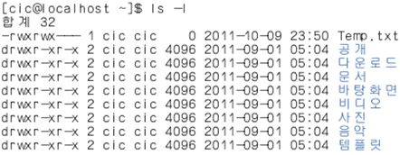
5.1 파일에 부여된 권한 분석
파일에 부여된 권한 명시법
파일의 종류를 확인 할 수 있음.
8

Slide 9
5.1 파일에 부여된 권한 분석
파일에 부여된 권한 명시법
소유권자에 대한 권한
그룹 내 다른 사용자 에게 주어진 권한
기타 사용자에게 주어진 권한
9

Slide 10
5.2 디렉터리의 권한 설정
chmod(Change mode) 명령어
사용 방식 : chmod [옵션] [파일/ 디렉터리]
파일의 접근 권한을 변경할 수 있는 명령어
일반적으로 파일 소유자나 root 권한으로 명령어 실행 가능
두 가지 방법이 존재, 기호를 이용한 방법과 숫자를 이용한 방법
다중 선택 가능
하나만 선택
다중 선택 가능
u = 사용자
g = 그룹
o = 기타사용자
a = 전부
+ 더한다
- 뺀다
= 설정한다
r = 읽기 권한
w = 쓰기 권한
x = 실행 권한
Ex) chmod ugo+rwx Test_chmod.txt
10

Slide 11
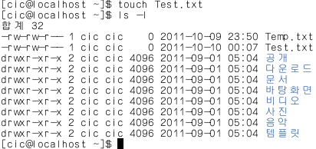
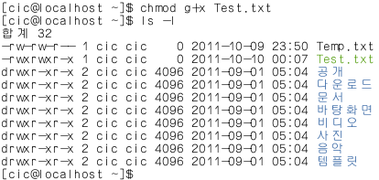
5.2 디렉터리의 권한 설정
chmod(Change mode) 명령어 (기호를 이용한 방법)
Touch 명령어를 이용하여Test.txt 라는 파일을 만들고
chmod 명령어를 통해 권한을 부여하고,
ls –l 을 통해 권한이 바뀐것을 확인 할 수 있습니다.
11

Slide 12
5.2 디렉터리의 권한 설정
chmod(Change mode) 명령어 (기호를 이용한 방법)
Touch 명령어를 이용하여Test.txt 라는 파일을 만들고
여기서 chmod g+x Test.txt 가 뜻하는 바는
chmod g +x Test.txt
[change mode] [group] [실행권한을 더함] [Test.txt File]
즉, 그룹사용자에 Test.txt에 대한 권한중 실행 권한을 추가하는 것입니다.
chmod 명령어를 통해 권한을 부여하고,
ls –l 을 통해 권한이 바뀐것을 확인 할 수 있습니다.
12

Slide 13
5.2 디렉터리의 권한 설정
chmod(Change mode) 명령어 (숫자를 이용한 방법)
r w x r – x r - -
rwx
r-x
r--
111
101
100
7
5
4
Ex) chmod 754 filename/directoryname
13

Slide 14
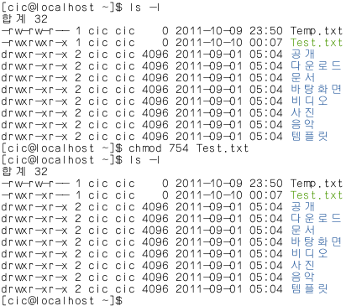
5.2 디렉터리의 권한 설정
chmod(Change mode) 명령어 (숫자를 이용한 방법)
Test.txt 파일에 대한 권한을
754 즉, rwx r-x r– 로 설정 하는
명령을 내리고
아래 초록색으로 표시된 부분에서
권한이 바뀐 것을 확일 할 수 있습니다.
14

Slide 15
5.2 디렉터리의 권한 설정
권한 문자열과 이진, 십진 표현
권한 | 이진 표현 | 십진 표현
--- | 000 | 0
--x | 001 | 1
-w- | 010 | 2
-wx | 011 | 3
r-- | 100 | 4
r-x | 101 | 5
rw- | 110 | 6
rwx | 111 | 7
15

Slide 16
5.3 umask 명령어
umask (user mask)
umask [설정숫자]
파일과 디렉터리에 대한 권한의 기본값을 설정하는 명령어
설정한 숫자의 값과 현재 기본 권한의 값을 XOR연산
기본적으로 디렉터리의 경우 실행 권한을 주지만 파일의 경우 실행권한이 없음
1단계 : Mask 값을 이진 표현으로 변환
002
000 000 010
2단계 : 모든 권한을 주는 경우에 대한 이진 표현의 작성
777
111 111 111
3단계 : 두 결과물을 위, 아래로 포개서 더한다.
000 000 010
111 111
7 7 5
문서의 제목
16

Slide 17
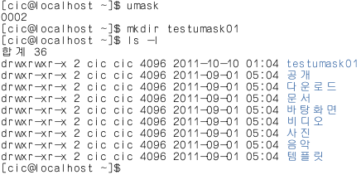
5.3 umask 명령어
umask (user mask)
권한을 주고자 하는 숫자의 반대를 umask값으로 사용
umask 값이 0002임을 확인 하고
touch 명령어를 이용하여 새로운 디렉터리를 생성하였습니다.
최초 umask 값이 0002이므로
111 111 101 이 되어 결과적으로
권한은 rwx rwx r-x 가 됩니다
* umask로 002 즉, rwx rwx r-x의 권한을 준 상태라도 일반 파일의 경우는 rw- rw- r—가 되는것을 확인 할 수 있는데 이는 일반파일이 실행가능한 파일이 아니기 때문에 UNIX가 내부적으로 새롭게 생성되는 파일에서 실행권한을 박탈하는것이다.
17

Slide 18
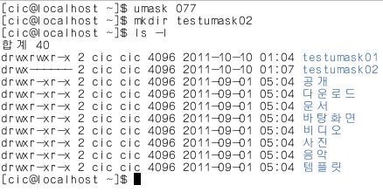
5.3 umask 명령어
umask (user mask)
권한을 주고자 하는 숫자의 반대를 umask값으로 사용
새로운 umask 값으로 077을 지정하고 새로운 디렉터리를 생성해 보았습니다.
077 즉, 111 000 000임으로
rwx --- --- 이 됨을 확인 할 수 있습니다.
18

Slide 19
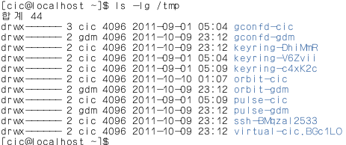
5.4 파일이나 디렉터리에 대한 소유자 및 그룹정보 확인
ls(list contents of directory) -lg
g flag :
ls 명령어와 함께 사용되면 파일이나 디렉터리의 소유자가 속한
그룹의 정보를 포함해서 보여줌
단, 단독으로 사용할 경우 그룹정보를 확인 할 수 없다.
19

Slide 20
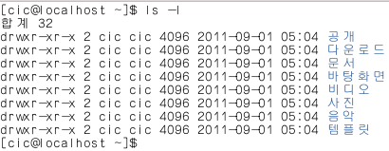
5.4 파일이나 디렉터리에 대한 소유자 및 그룹정보 확인
ls(list contents of directory) -l
그룹
소유자
20

Slide 21
5.5 용어정리
파일 생성 마스크 (Flie creation mask) :
파일이 생성될 때, 기본적으로 설정되는 권한 값을 결정하는데
사용되는 마스크, 사용자가 그 값을 변경할 수 있다
ex) umask 077
모드(Mode) = 권한 모드(Permissions mode) :
어떤 파일이나 디렉터리의 소유자, 그 소유자가 속한 그룹 내의
다른 사용자, 그리고 기타 사용자에게 주어지는 일련의 권한들의
집합, 접근권한(access permission)과 같은 뜻
셸 스크립트(shell script) :
일련의 셸 명령어(shell commands)를 파일 내에 모아 일괄적으로
처리 할 수 있도록 한 텍스트 파일이자 실행 파일.
umask :
파일 생성 마스크와 같은 뜻, 혹은 파일 생성 마스크 값을 확인하거
나 변경하기 위한 Unix명령어.
21

